Slide 1
Reactive Programming with Spring 5
Người hướng dẫn : Huỳnh Bá Thụy Thực hiện :Bùi Quang Sang – 51503283 Hồ Tấn Việt - 51600104

Slide 2
Category
Introduce Reactive Programming
When to use
Java 8 Streams Examples Stream Creation
Functional programming
Reactive Streams
Spring 5 Offerings for Reactive Programming
Reactor
Spring Web Reactive vs. Spring Web MVC
Create reactive and MongoDB example

Slide 3
Introduce Reactive Programming
The fact that Spring 5 has incorporated Reactive Systems into its core framework has shown the paradigm shift toward functional programming.
Reactive programming is a programing method that allows the development of structured applications around asynchronous data stream
It makes your application faster
In a Reactive approach, program execution will continue without waiting for the completion of service execution.
Notes:
Lập trinh hàm cấu trúc xung quanh luồng dữ liệu không đồng bộ không cần chờ hoàn thành thực hiện dịch vụ.

Slide 4
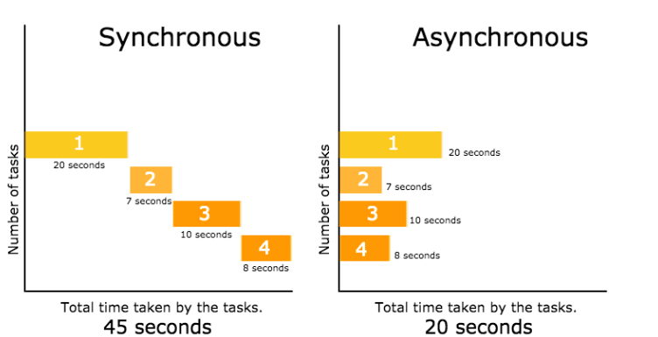
Introduce Reactive Programming
Synchronous: Step by step Asybchronous :You can do this without waiting for the function above

Slide 5
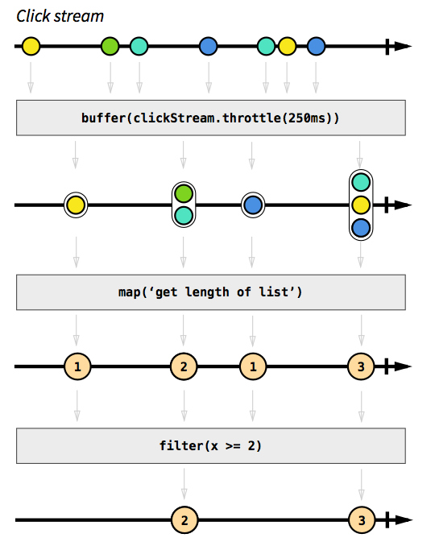
Introduction to Reactive Programming
Map() : it returns a new stream
Filter() : return value >=2

Slide 6
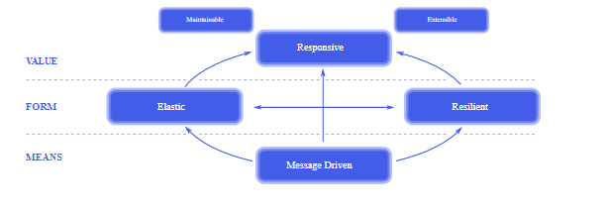
Introduction to Reactive Programming

Slide 7
Introduction to Reactive Programming
Responsive :Quick processing when problems occur ,responsive systems focus on providing rapid and consistent response times
Resilient: any system that is not resilient will be unresponsive after a failure
Elastic:Reactive Systems can react to changes in the input rate by increasing or decreasing the resources allocated to service these inputs
Message Driven:Reactive Systems rely on asynchronous message-passing to establish a boundary between components that ensures loose coupling, isolation and location transparency
Notes:
Responsive: Xử lý nhanh khi xảy ra sự cố, hệ thống responsive tập trung vào việc cung cấp thời gian phản hồi nhanh và nhất quán
Khả năng phục hồi: bất kỳ hệ thống nào không linh hoạt sẽ không phản hồi sau khi thất bại
Đàn hồi: Hệ thống phản ứng có thể phản ứng với những thay đổi về tốc độ đầu vào bằng cách tăng hoặc giảm tài nguyên được phân bổ để phục vụ các đầu vào này
Điều hướng thông điệp: Các hệ thống phản ứng dựa vào việc truyền thông điệp không đồng bộ để thiết lập một ranh giới giữa các thành phần đảm bảo khớp nối lỏng lẻo, cách ly và minh bạch vị trí

Slide 8
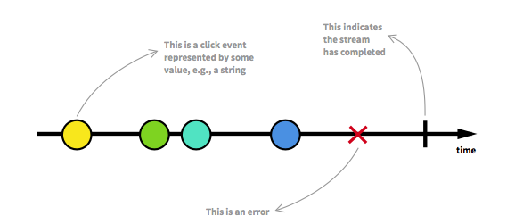
Introduction to Reactive Programming

Slide 9
Introduction to Reactive Programming
Data stream :is a series of events sorted by time
Asynchronous :
Non-blocking :
Failure messages :failures are sent as messages to a handler function
Notes:
Luồng dữ liệu: là một chuỗi các sự kiện được sắp xếp theo thời gian
Không đồng bộ:
Không chặn:
Thông báo lỗi: thất bại được gửi dưới dạng tin nhắn đến chức năng xử lý

Slide 10
When to use
A large number of transaction-processing services, as in the banking sector.
Notification services of large online shopping applications, like Amazon.
A share trading business where share prices change simultaneously.
Notes:
Một số lượng lớn các dịch vụ xử lý giao dịch, như trong lĩnh vực ngân hàng
. Dịch vụ thông báo của các ứng dụng mua sắm trực tuyến lớn, như Amazon.
Một doanh nghiệp kinh doanh cổ phiếu nơi giá cổ phiếu thay đổi đồng thời.

Slide 11

Java 8 Streams Examples Stream Creation
Empty Stream
Stream of Array
Stream.builder ()
Referencing a Stream

Slide 12
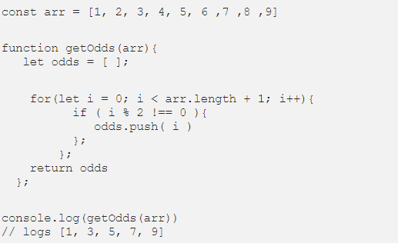
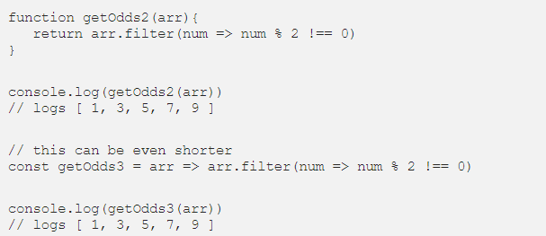
Functional programming

Slide 13
Functional programming
Uses Immutable data.
Follows Declarative Programming Model.
Focus is on: “What you are doing”
Supports Parallel Programming
Its functions have no-side effects
Flow Control is done using function calls & function calls with recursion
It uses "Recursion" concept to iterate Collection Data.
Execution order of statements is not so important.
Supports both "Abstraction over Data" and "Abstraction over Behavior".
Notes:
Sử dụng dữ liệu bất biến.
Theo mô hình lập trình khai báo.
Tập trung vào: Những gì bạn đang làm
Hỗ trợ lập trình song song Chức năng của nó không có tác dụng phụ Điều khiển luồng được thực hiện bằng cách sử dụng các lệnh gọi hàm & gọi hàm Nó sử dụng khái niệm "Đệ quy" để lặp lại Dữ liệu thu thập. Thứ tự thực hiện của báo cáo không quá quan trọng. Hỗ trợ cả "Trừu tượng hóa dữ liệu" và "Trừu tượng hóa hành vi".

Slide 14
Reactive Streams
"Reactive Streams" defines an API specification that contains a minimal set of interfaces that expose ways to define operations and entities for asynchronous streams of data with non-blocking backpressure.(command lines do not always have to be performed sequentially)
With the introduction of backpressure, Reactive Streams allows the subscriber to control the data exchange rate from publishers.
It as an interoperability layer
Stream ubiquitous, anything can be a stream :users input , data structures ,…
On top of that, you are given an amazing toolbox of functions to combine, create and filter any of those streams
Notes:
"Luồng phản ứng" xác định một đặc tả API có chứa một bộ giao diện tối thiểu trưng ra các cách để xác định các hoạt động và thực thể cho các luồng dữ liệu không đồng bộ với áp lực không chặn. Với việc giới thiệu backpressure, Reactive Streams cho phép người đăng ký kiểm soát tỷ lệ trao đổi dữ liệu từ các nhà xuất bản.

Slide 15
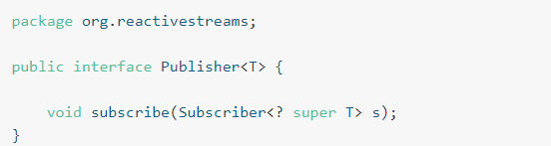

Reactive Streams
Publisher: Emits a sequence of events to subscribers.
Notes:
Nhà xuất bản: Phát ra một chuỗi các sự kiện cho người đăng ký.

Slide 16
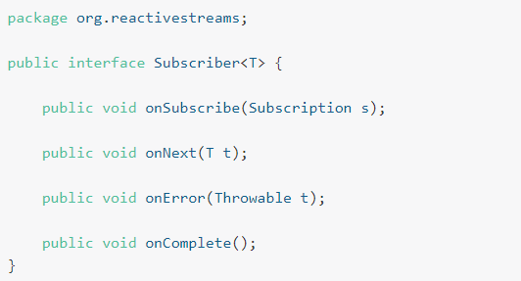
Reactive Streams

Slide 17
Reactive Streams
Subscriber: Receives and processes events emitted by a Publisher.
onNext(T) receiving notifications on any new values of type T through
onError() :when the programming error
onComplete() : when processing is complete
Notes:
Thuê bao: Nhận và xử lý các sự kiện do Nhà xuất bản phát ra. onNext (T) nhận thông báo về mọi giá trị mới của loại T thông qua onError (): khi lỗi lập trình onComplete (): khi quá trình xử lý hoàn tất

Slide 18
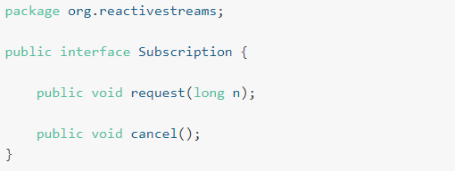
Reactive Streams
Subscription: Defines a one-to-one relationship between a Publisher and a Subscriber.
Request() : method to request more data
Cancel() : method to halt processing
Notes:
Đăng ký: Xác định mối quan hệ một đối một giữa Nhà xuất bản và Người đăng ký.
Request (): phương thức để yêu cầu thêm dữ liệu
Hủy (): phương thức tạm dừng xử lý

Slide 19
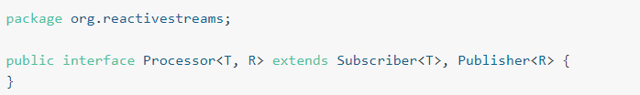
Reactive Streams
Processor: Represents a processing stage consisting of both a Subscriber and a Publisher and obeys the contracts of both.
Notes:
Đại diện cho một giai đoạn xử lý bao gồm cả Người đăng ký và Nhà xuất bản và tuân theo hợp đồng của cả hai.

Slide 20
4 Rule
The first is the reaction. It needs to quickly react to all users.
The second is flexible. This means that it must apply appropriate design and architecture principles to ensure it meets all conditions.
The third is expandable. It needs to be easily upgraded as required to ensure it meets the conditions of large loads
Finally, the foundation of a scalable, flexible and responsive system is message-driven (architecture-oriented) architecture.
Notes:
Đầu tiên là phản ứng. Nó cần phải nhanh chóng phản ứng với tất cả người dùng. Thứ hai là linh hoạt. Điều này có nghĩa là nó phải áp dụng các nguyên tắc thiết kế và kiến ​​trúc phù hợp để đảm bảo đáp ứng mọi điều kiện. Thứ ba là có thể mở rộng. Nó cần phải được nâng cấp dễ dàng theo yêu cầu để đảm bảo đáp ứng các điều kiện của tải trọng lớn Cuối cùng, nền tảng của một hệ thống có thể mở rộng, linh hoạt và đáp ứng là kiến ​​trúc hướng thông điệp (hướng kiến ​​trúc).

Slide 21
Spring 5 Offerings for Reactive Programming
Both the Spring-Web-Reactive module and Spring MVC support the same @Controller programming, but Spring-Web-Reactive additionally executes on a Reactive and non-blocking engine.
The Spring-Web-Reactive module and Spring MVC share many common algorithms, but the Spring-Web-Reactive module has redefined many of the Spring MVC contracts, such as HandlerMapping and HandlerAdapter, to make them asynchronous and non-blocking as well as enabling reactive HTTP request and response (in the form of RouterFunction and HandlerFunction).
Notes:
Cả mô-đun Spring-Web-Reactive và Spring MVC đều hỗ trợ lập trình @Controll giống nhau, nhưng Spring-Web-Reactive thực hiện bổ sung trên một công cụ Reactive và không chặn. Mô-đun Spring-Web-Reactive và Spring MVC chia sẻ nhiều thuật toán phổ biến, nhưng mô-đun Spring-Web-Reactive đã định nghĩa lại nhiều hợp đồng Spring MVC, như HandlerMapping và HandlerAd CHƯƠNG, để làm cho chúng không đồng bộ và không chặn cũng như cho phép yêu cầu và phản hồi HTTP phản ứng (dưới dạng RouterFunction và HandlerFunction).

Slide 22
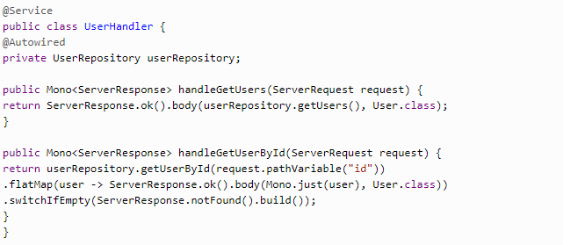
Spring 5 Offerings for Reactive Programming
HTTP Request

Slide 23
Spring 5 Offerings for Reactive Programming
ServerResponse has a lot of useful default methods in it like notFound() , ok() , accepted() , created(), etc., which can be used to create different types of responses.
UserRepository.getUsers() returns a Flux<User> and ServerResponse.ok().body (UserRepository.getUsers(), User.class) transforms this Flux<User> into Mono<ServerResponse>
Notes:
ServerResponse có rất nhiều phương thức mặc định hữu ích trong đó như notFound (), ok (), accept (), created (), v.v., có thể được sử dụng để tạo các loại phản hồi khác nhau.
UserRep repository.getUsers () trả về một Flux <User> và ServerResponse.ok (). Body (UserRep repository.getUsers (), User. Class) chuyển đổi Flux <User> này thành Mono <ServerResponse>

Slide 24
Spring 5 Offerings for Reactive Programming
HTTP clients (e.g. Reactor, Netty, Undertow) that support Reactive Programming have adapted to a set of reactive ClientHttpRequest and ClientHttpResponse abstractions that expose the request and response body as Flux<DataBuffer> with full backpressure support on the read and write side.
Spring 5 Framework introduced Reactor (It is Reactive library in JVM)as an implementation for the Reactive Streams specification.
Spring Web Reactive makes use of the Servlet 3.1 offering for non-blocking I/O and runs on Servlet 3.1 containers.
Notes:
Các máy khách HTTP (ví dụ: Reactor, Netty, Undertow) hỗ trợ Lập trình Reactive đã thích nghi với một tập hợp trừu tượng ClientHttpRequest và ClientHttpResponse hiển thị phần thân yêu cầu và phản hồi dưới dạng Flux <DataBuffer> với khả năng hỗ trợ đọc và ghi đầy đủ. Spring 5 Framework đã giới thiệu Reactor (Đó là thư viện Reactive trong JVM) như là một triển khai cho đặc tả Reactive Streams. Spring Web Reactive sử dụng dịch vụ Servlet 3.1 cho I / O không chặn và chạy trên các thùng chứa Servlet 3.1.

Slide 25
Spring 5 Offerings for Reactive Programming
Spring WebFlux provides a choice of two programming models.
Annotated controllers: These are the same as Spring MVC with some additional annotations provided by the Spring-Web module. Both Spring MVC and WebFlux controller support Reactive return types. In addition, WebFlux also supports Reactive @RequestBody arguments.
Functional Programming model: A lambda-based, lightweight, small library that exposes utilities to route and handles requests.
Notes:
Spring WebFlux cung cấp sự lựa chọn của hai mô hình lập trình. Các bộ điều khiển được chú thích: Chúng giống như Spring MVC với một số chú thích bổ sung được cung cấp bởi mô-đun Spring-Web. Cả bộ điều khiển Spring MVC và WebFlux đều hỗ trợ các kiểu trả về Reactive. Ngoài ra, WebFlux cũng hỗ trợ các đối số Reactive @RequestBody. Mô hình lập trình chức năng: Một thư viện nhỏ, nhẹ, dựa trên lambda trưng bày các tiện ích để định tuyến và xử lý các yêu cầu.

Slide 26
Reactor
Mono and Flux are both reactive streams. They differ in what they express. A Mono is a stream of 0 to 1 element, whereas a Flux is a stream of 0 to N elements.
It means that whatever the number of function call you make on the stream, they won’t be executed until you consume it.
For Mono and Flux, the method to use to consume them is .subscribe(…).
Notes:
Mono và Flux đều là dòng phản ứng. Họ khác nhau trong những gì họ thể hiện. Mono là luồng từ 0 đến 1 phần tử, trong khi Flux là luồng từ 0 đến N phần tử. Điều đó có nghĩa là bất cứ số lượng chức năng nào bạn gọi trên luồng, họ sẽ thắng được thực hiện cho đến khi bạn tiêu thụ nó. Đối với Mono và Flux, phương thức sử dụng để tiêu thụ chúng là .subscribe (tầm).

Slide 27
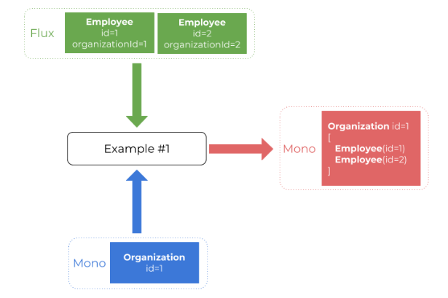
Reactor

Slide 28
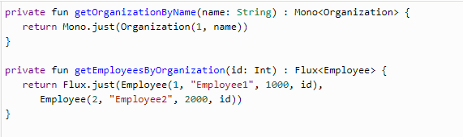
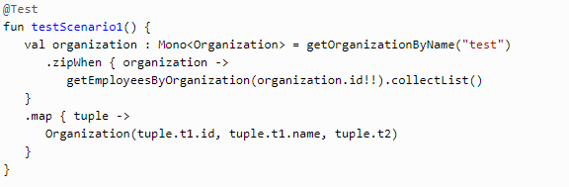
Reactor

Slide 29
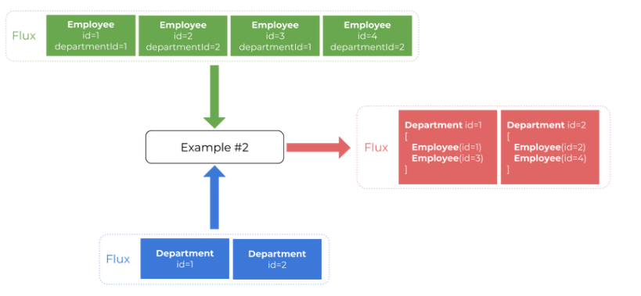
Reactor

Slide 30
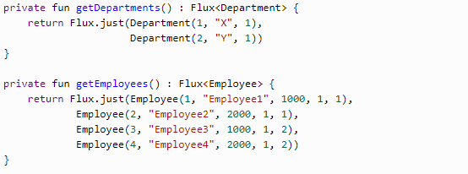
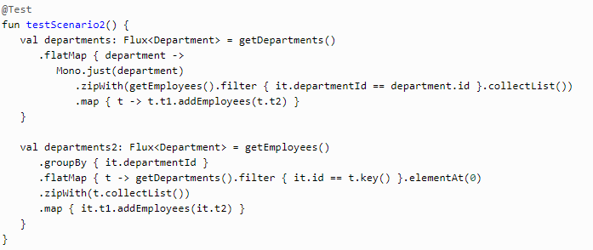
Reactor

Slide 31
Spring Web Reactive vs. Spring Web MVC
Spring 5 accommodates both Spring Web Reactive and Spring Web MVC
Spring Web Reactive supports the back pressure concept and uses Server Netty to run reactive systems.
Spring Web Reactive to run on a Reactive Streams HTTP adapter layer that is Reactive and non-blocking , Spring MVC run in Servlet
Switching from a Spring MVC application to Spring Web Reactive should be considered
Notes:
Spring 5 chứa cả Spring Web Reactive và Spring Web MVC Spring Web Reactive hỗ trợ khái niệm áp suất ngược và sử dụng Server Netty để chạy các hệ thống phản ứng. Spring Web Reactive để chạy trên lớp bộ điều hợp HTTP Reactive Streams là Reactive và không chặn, Spring MVC chạy trong Servlet Chuyển đổi từ ứng dụng Spring MVC sang Spring Web Reactive nên được xem xét

Slide 32
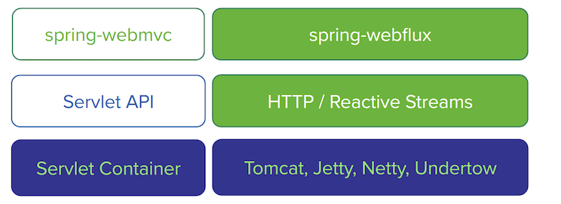
Spring Web Reactive vs. Spring Web MVC

Slide 33
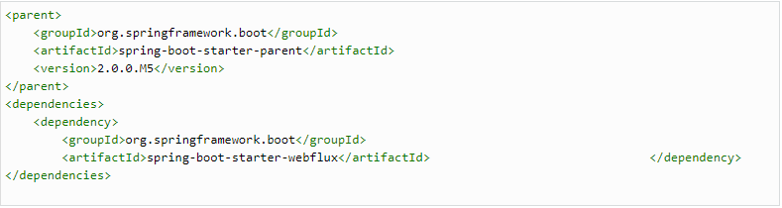
Basic Configuration for Reactive Programming

Slide 34
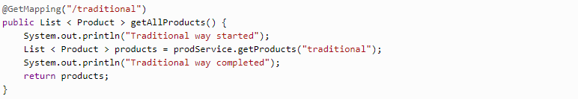
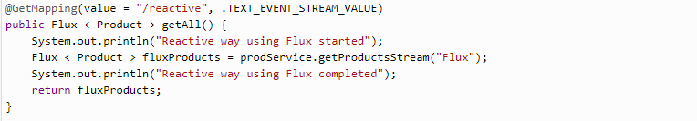
Traditional Approach vs. Reactive Approach
Old
New

Slide 35
Reactive Web Client
Spring 5 introduced the Reactive WebClient in addition to the existing RestTemplate.
The Encoder and Decoder abstractions from Spring Core are also used on the client side for the serialization of a Flux of bytes to and from typed objects.
The ClientHttpRequest and ClientHttpResponse abstractions expose the request and response body as Flux<DataBuffer> with full backpressure support on the read and the write side.
Notes:
Spring 5 đã giới thiệu Reactive WebClient cùng với RestTemplate hiện có. Các tóm tắt của Bộ mã hóa và Bộ giải mã từ Spring Core cũng được sử dụng ở phía máy khách để tuần tự hóa một luồng byte đến và từ các đối tượng được gõ. Các tóm tắt của ClientHttpRequest và ClientHttpResponse hiển thị phần thân yêu cầu và phản hồi dưới dạng Flux <DataBuffer> với sự hỗ trợ đầy đủ áp lực ở phía đọc và phía ghi.

Slide 36
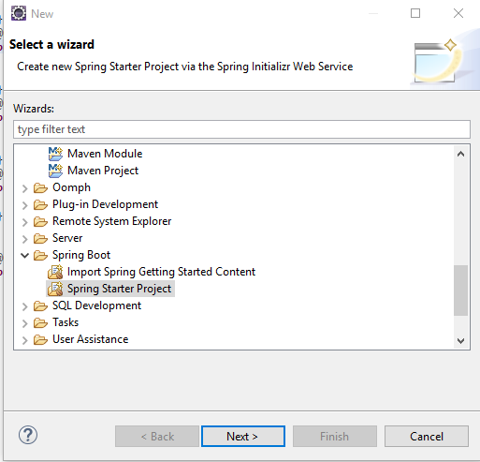
Create reactive and MongoDB example

Slide 37
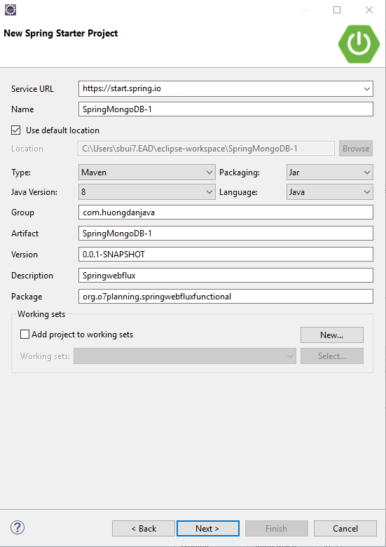
Create reactive and MongoDB example

Slide 38
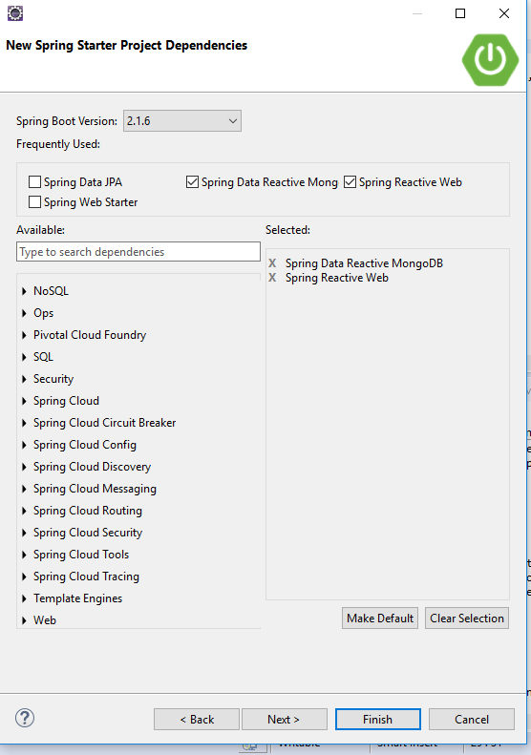
Create reactive and MongoDB example

Slide 39
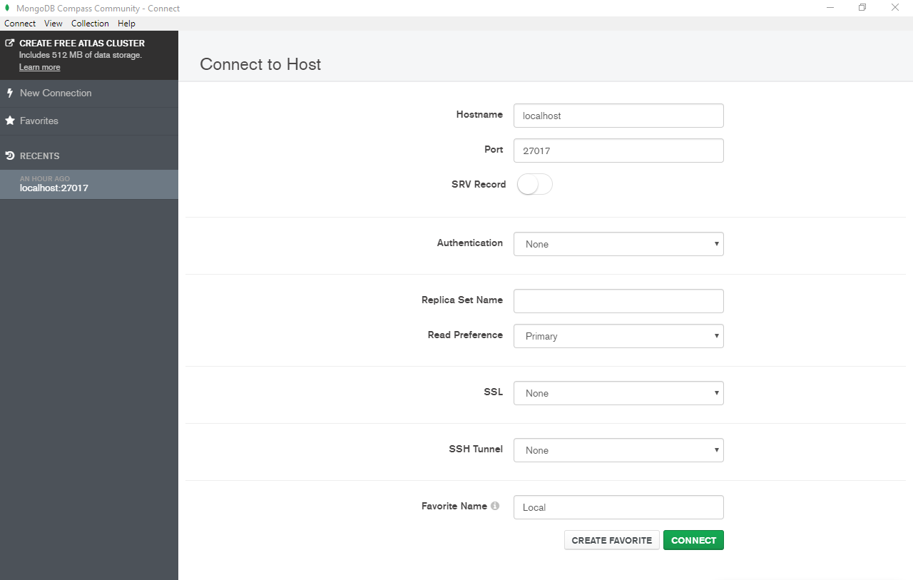
Create reactive and MongoDB example
We connect with mongoDB

Slide 40

Create reactive and MongoDB example
Add Lombok library to file pom.xml

Slide 41
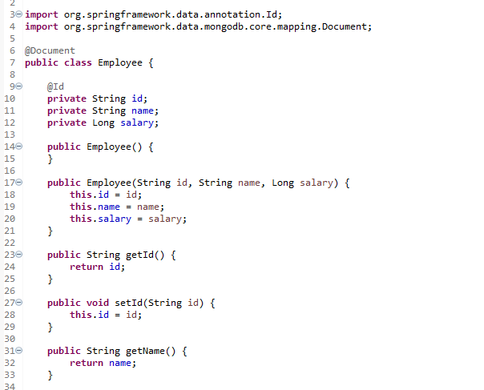
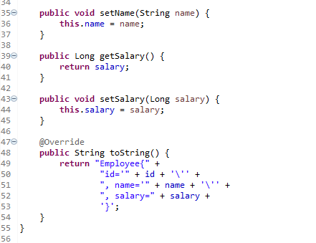
Create reactive and MongoDB example
In the model package ,Create Employee class with three properties

Slide 42
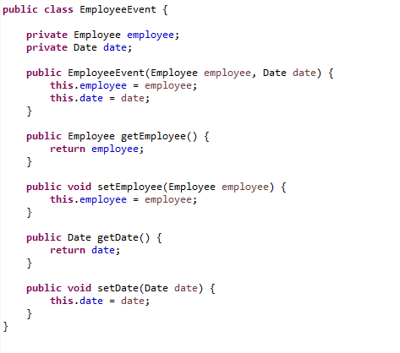
Create reactive and MongoDB example
In the model package ,Create EmployeeEvent class with three properties

Slide 43
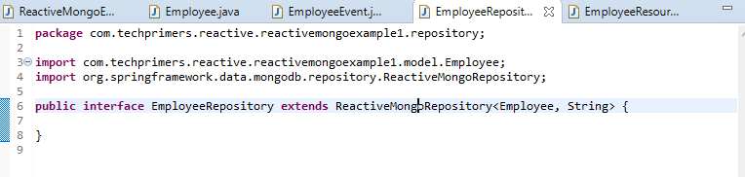
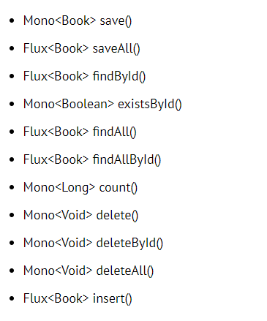
Create reactive and MongoDB example
In the repository , create the EmployeeRepository class extends
ReactiveMongoRepository to use findAll() method

Slide 44
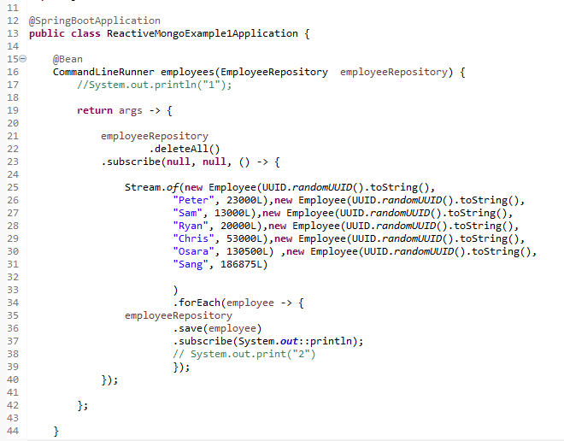
Create reactive and MongoDB example

Slide 45
Create reactive and MongoDB example
Create new employee
UUID.randomUUID().toString() :used random new ID
Save(Employee).subscribe : save employee and add Employee to MongoDB

Slide 46
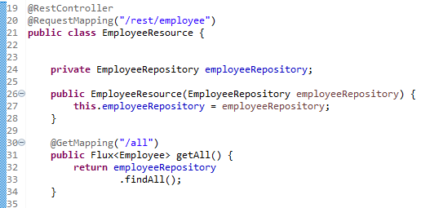
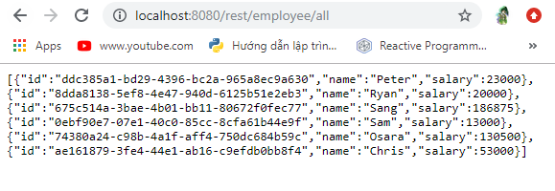
Create reactive and MongoDB example
getAll() return Flux<Employee> because Mono only returns 0 or 1 findAll() return list employee in mongoDB

Slide 47

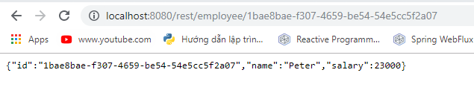
Create reactive and MongoDB example
getID() return Mono<Employee> because Mono only returns 0 or 1 findByID() return employee have the same ID in mongoDB

Slide 48
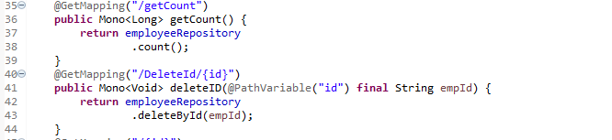
Create reactive and MongoDB example
getCount() : Returns the number of people
deleteID(Id) : delete people with Id

Slide 49
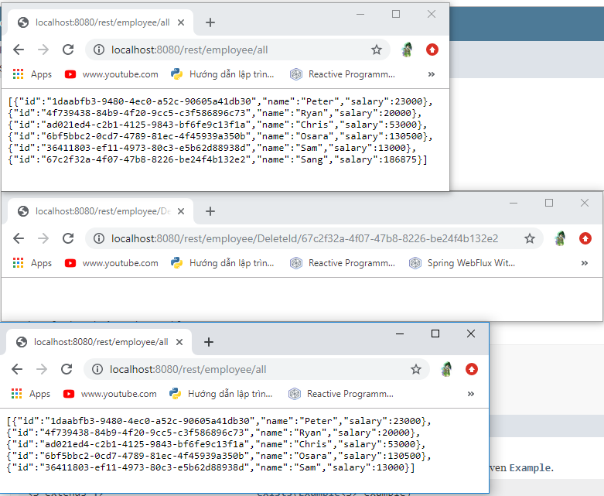
Create reactive and MongoDB example

Slide 50
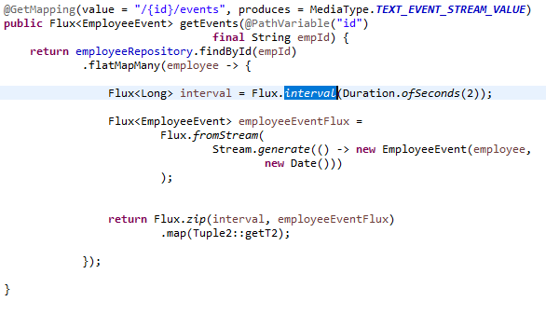
Create reactive and MongoDB example

Slide 51
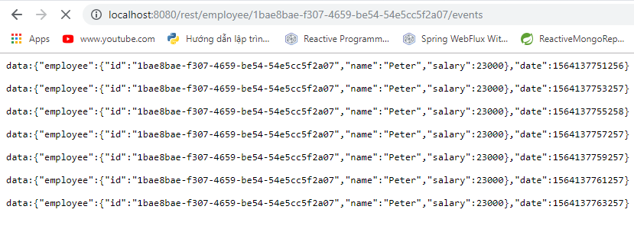
Create reactive and MongoDB example
Print the Employee after 2s and date()

Slide 52
Limitations of Spring 5
Spring Security is still not supported.
Limited options are available for Reactive data stores
Most of the traditional Java-based integration libraries are still blocking
Troubleshooting a Reactive application is a bit difficult, and there is the possibility that, while fixing an issue, you might accidentally block code has been introduced.

Slide 53
Refer
https://dzone.com/articles/reactive-programming-with-spring-5
https://viblo.asia/p/cung-tim-hieu-ve-bieu-thuc-lambda-QpmleAEDlrd
https://loda.me/spring-boot-xay-dung-ung-dung-reactive-voi-spring-5-webflux-loda1557549671284/
https://gist.github.com/staltz/868e7e9bc2a7b8c1f754
https://docs.spring.io/spring-data/commons/docs/current/api/org/springframework/data/repository/reactive/ReactiveCrudRepository.html?is-external=true#deleteById-ID-

Slide 54
Thank You For Watching

